Slide 1
E-commerce
Disusun Oleh : Mahesa Pratama Putra

Slide 2
Data Diri Saya
Nama : Mahesa Pratama Putra
Kelas : XI RPL B
Absen : 22
Sekolah : SMKN 2 Cimahi

Slide 3
Maksud dan tujuan
01
03
02
Sebagai rekayasa untuk memesan barang secara online/via website
Untuk meningkatkan pengalaman berbelanja
Untuk mempermudah proses perdagangan

Slide 4
Fitur aplikasi
01
02
Login
Logout
04
05
Data Produk
Data Kategori
03
Edit
Produk
06
Edit
Kategori

Slide 5
01
Login

Slide 6
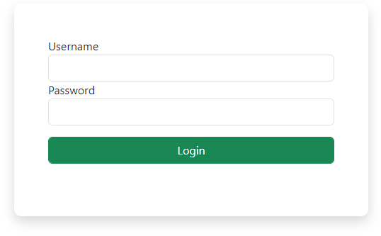
Login
Login merupakan proses autentikasi atau masuk ke dalam suatu system,aplikasi,atau platform dengan menggunakan identitas pengguna yang sah,seperti username dan password

Slide 7
02
Data Kategori

Slide 8

Data Kategori
Data kategori berfungsi menampung kategori baju,menambah kategori dan mengedit kategori

Slide 9
03
Data Produk

Slide 10

Data Produk
Data Produk berfungsi menampung produk baju,menambah produk dan mengedit produk

Slide 11
04
Edit Produk

Slide 12
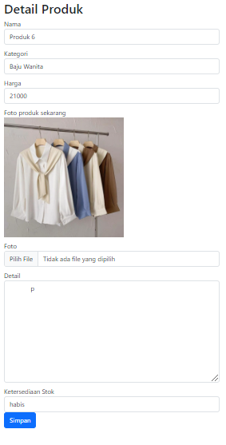
Edit Produk
Berfungsi mengedit nama,kategori,harga,foto,detail,dan ketersediaan stok

Slide 13
05
Edit Kategori

Slide 14
05
Edit Kategori

Slide 15
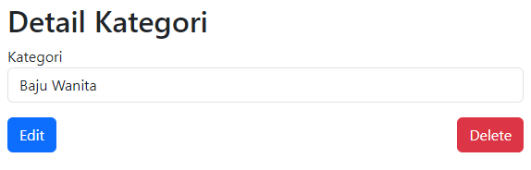
Edit Kategori
Edit Kategori berfungsi untuk mengubah kategori saja

Slide 16
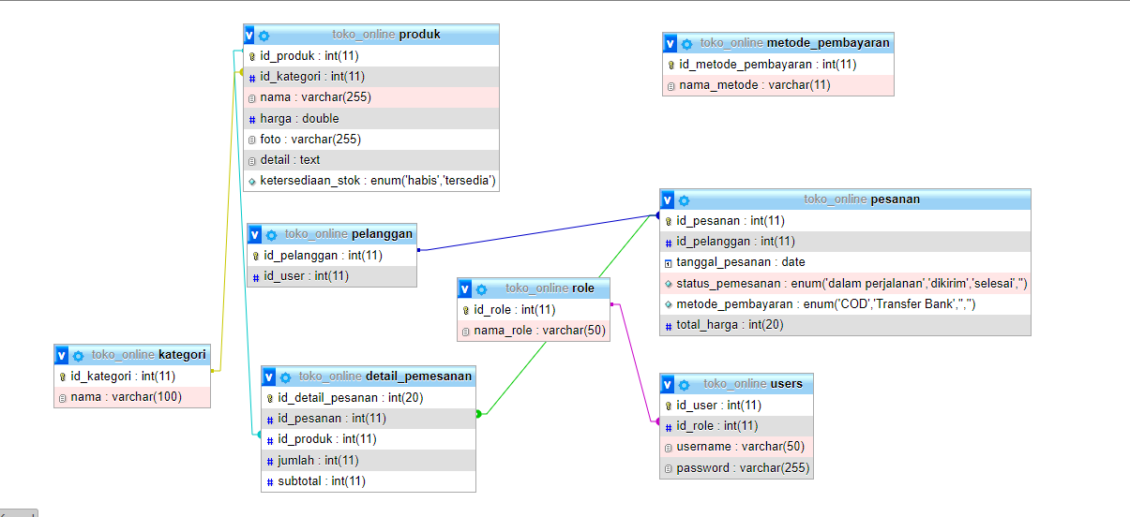
Skema Basis Data

Slide 17
TERIMA KASIH

